Slide 1
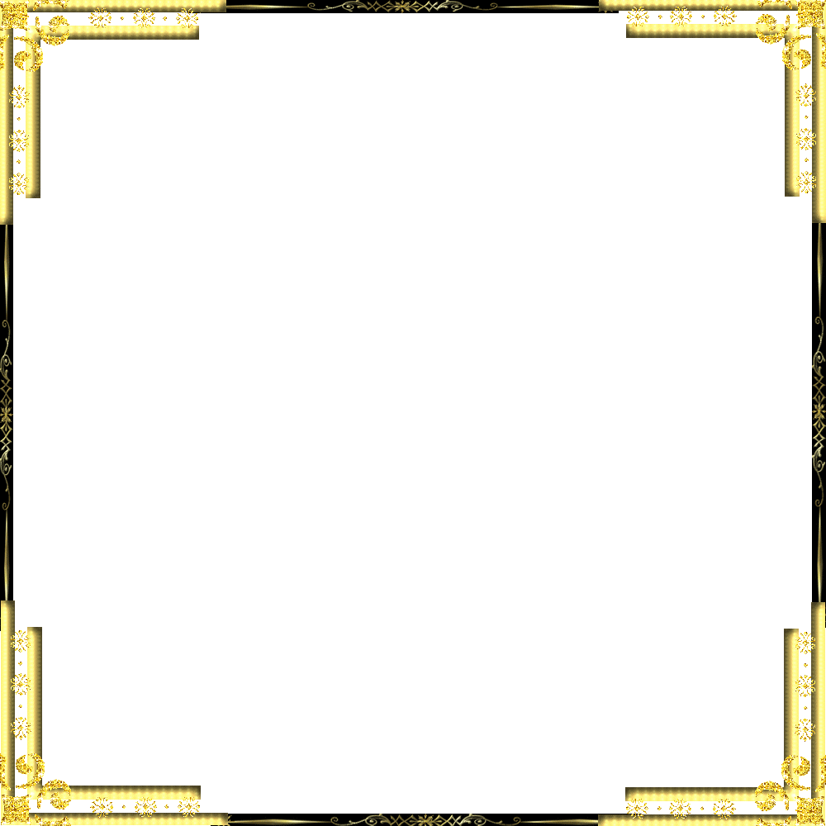
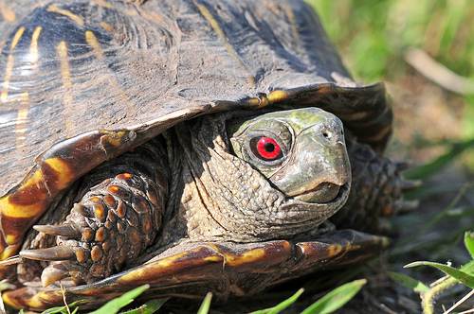

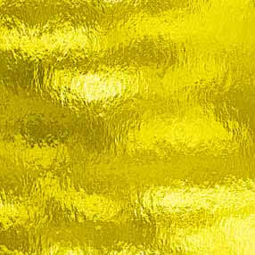
Création Chris
La folle course
des animaux
Avance au Clic

Slide 2
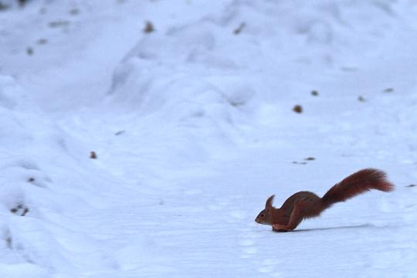
Chacun à sa vitesse, les oiseaux, mammifères et autres animaux courent, que ce soit pour fuir un prédateur, un bruit suspect ou pour se réfugier au chaud dans leur abri.........
comme cet écureuil roux qui se précipite vers les arbres à cause de la neige.

Slide 3
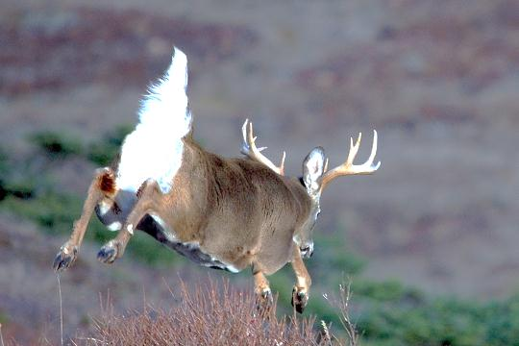
Ce superbe cerf a certainement pris peur pour fuir avec tant de hâte...
A moins qu'il ne se dépêche pour retrouver les siens.

Slide 4
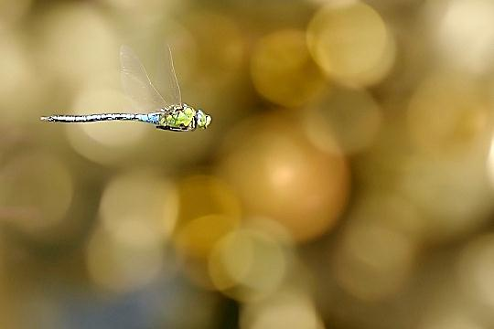
Cette ravissante libellule est une reine de la haute voltige et de la vitesse, puisqu'elle peut théoriquement atteindre plus de 70 km/h.

Slide 5
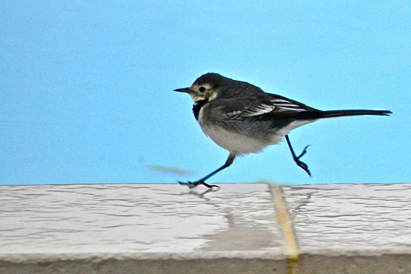
Un oiseau sportif.
Ce petit passereau préfère visiblement courir que voler.
Avec ses grandes pattes, il file à toute allure.

Slide 6
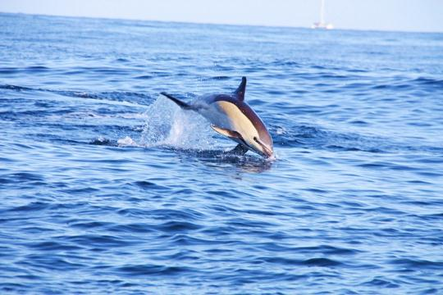
Ce dauphin commun à long bec, aussi appelé dauphin du Cap, se croise essentiellement dans l'Océan Indien et au Sud de l'Atlantique.
Il est capable de nager très rapidement, et donc de suivre les bateaux en toute aisance.

Slide 7
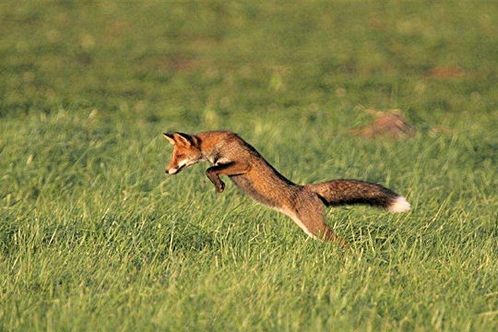
Ce renard prend une posture bien étrange pour chasser ! En réalité, c'est ainsi qu'il attrape les rongeurs, en leur tombant dessus pour éviter qu'ils ne se sauvent. On appelle cette méthode le mulotage.
Goupil à la chasse.

Slide 8
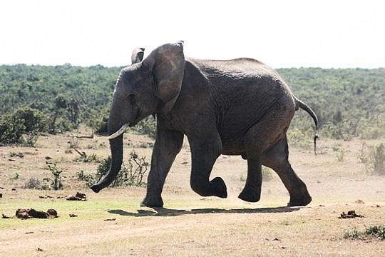
Malgré leur allure placide et calme, les éléphants peuvent courir et même atteindre la vitesse de 40 km/h

Slide 9
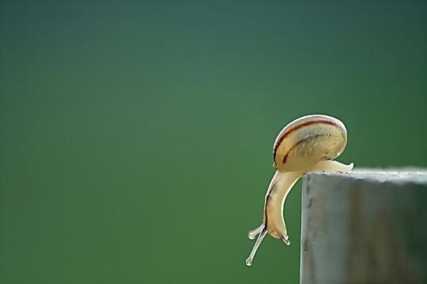
Certes, la course de l'escargot n'est pas ce qui se fait de plus rapide, mais l'animal est tout de même impressionnant : il avance grâce à son pied, un muscle unique et très puissant.

Slide 10
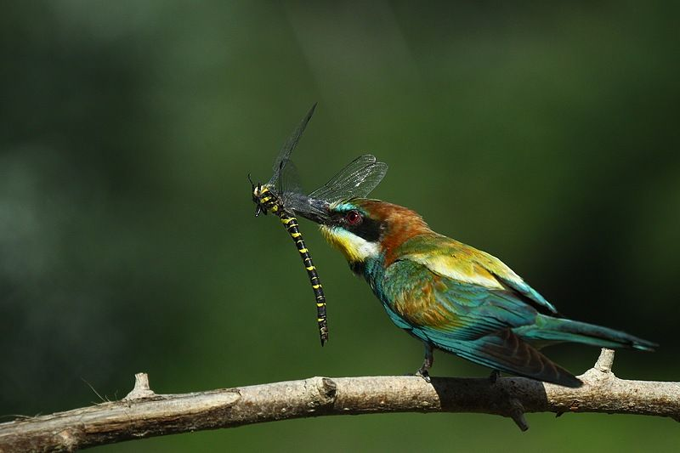
Très vif, le guêpier d'Europe se nourrit d'insectes qu'il attrape en plein vol. Comme son nom l'indique, guêpes, frelons et abeilles font partie de son menu.

Slide 11
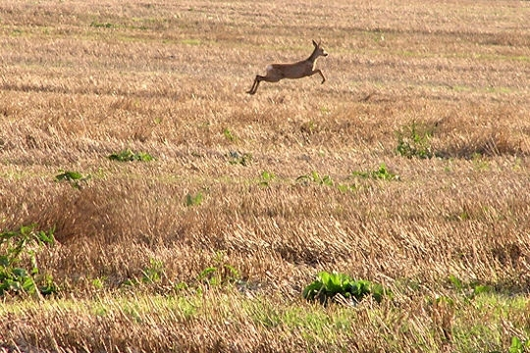
Cette biche traverse le champ à toute vitesse afin d'éviter de rester trop longtemps à découvert. Elle finira bientôt sa course dans l'ombre des bois.

Slide 12
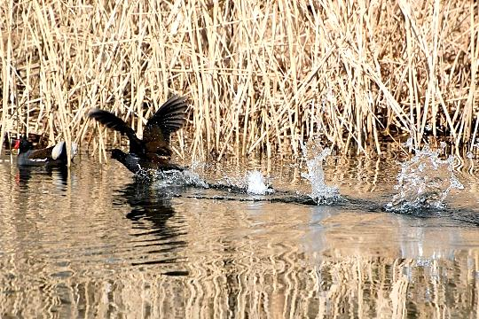
A l'aide de ses ailes, cette poule d'eau court sur l'étendue calme de l'eau, laissant des ondes et des jaillissements sur son passage.

Slide 13
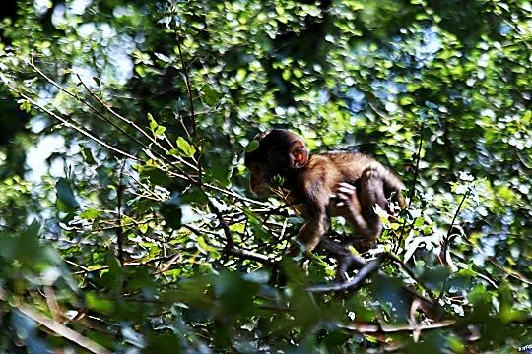
Ce bébé singe magot ou macaque berbère s'enfuit entre les branches d'arbres. Il court aussi vite que s'il était sur terrain plat.

Slide 14
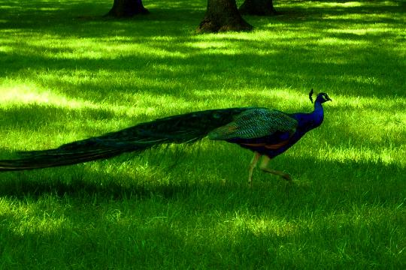
Et hop ! Une petite accélération pour le paon qui se précipite au soleil pour accomplir une tâche capitale : faire la roue.

Slide 15
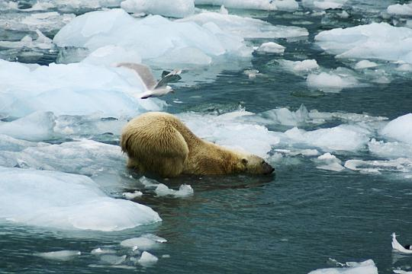
Le pelage de l'ours polaire et son épaisse couche de graisse le protègent du froid et c'est avec plaisir qu'il peut plonger dans l'eau glaciale.
Ici, il semble faire la course avec une mouette tridactyle.

Slide 16
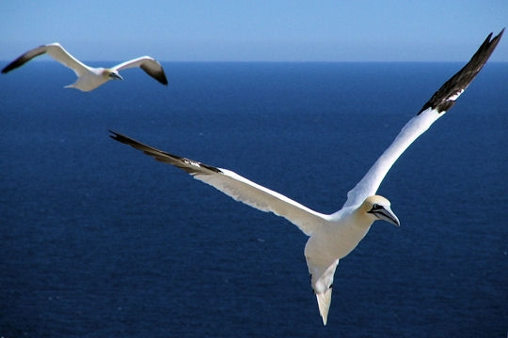
Les fous de Bassan sont des oiseaux de mer, au plumage d'une blancheur immaculée à l'exception du contour des yeux, du cou et des ailes. Question rapidité, ils s'y connaissent !
Ils tiennent leur nom de "fou" du fait qu'ils sont capable d'effectuer de dangereux plongeons en piquée pour pêcher.

Slide 17
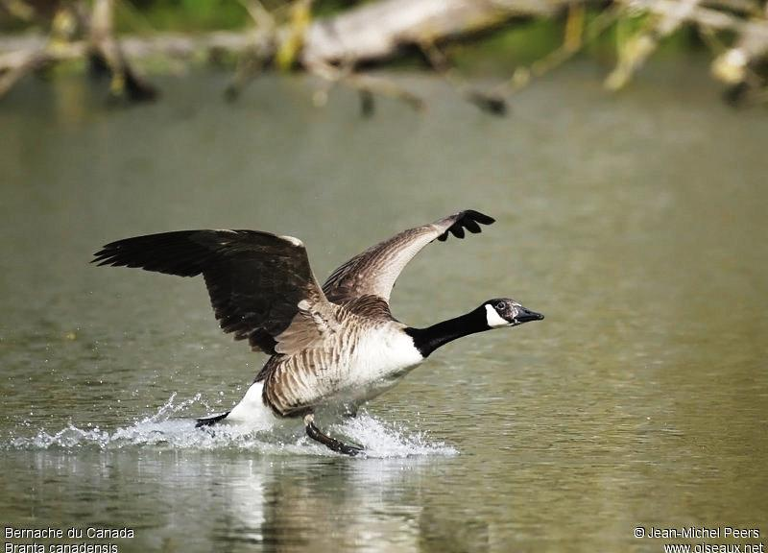
La bernache du Canada se reconnaît en vol, le groupe formant un V caractéristique ou une diagonale.

Slide 18
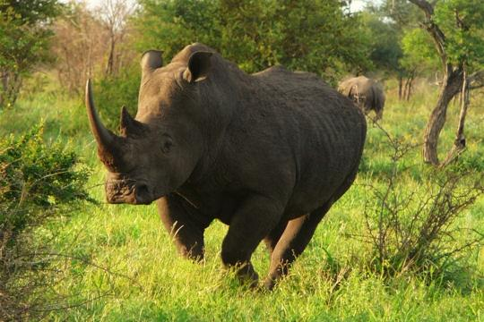
Tout comme l'éléphant, si le rhinocéros semble placide, il peut tout de même atteindre une vitesse de 45 km/h lorsqu'il s'élance.
Il est donc particulièrement impressionnant de le voir charger ainsi !

Slide 19
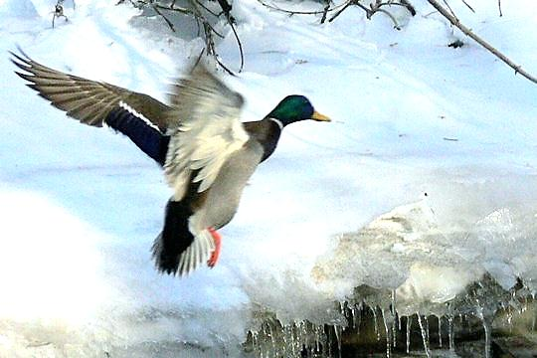
La force de cette photo réside dans son caractère évanescent : quelques secondes avant, ce colvert volait tranquillement dans les airs.........
et dans quelques secondes il aura fait son choix entre la terre ferme glacée et l'eau glaciale

Slide 20
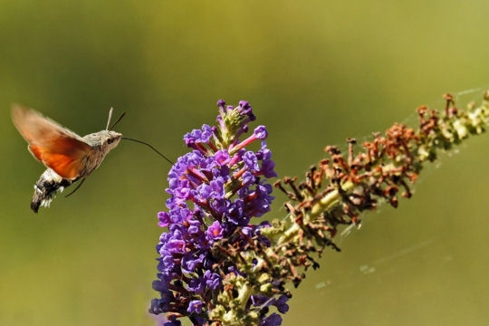
Tel le colibri, le moro-sphinx a un battement d'ailes ultra-rapide qui lui permet d'être très précis lorsqu'il butine les fleurs avec sa longue trompe.
Ici, il butine dans un arbre à papillon.

Slide 21
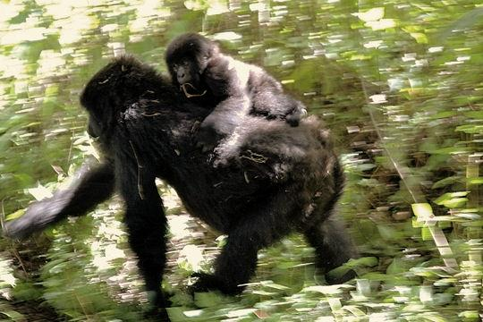
Les Virunga (chaîne de montagnes en R.D.C.) sont le dernier refuge des gorilles des montagnes, menacés de disparition.
Ils ont gardé une part de leur instinct, notamment lorsqu'il s'agit pour une mère de protéger son petit...ici c’est la fuite.

Slide 22
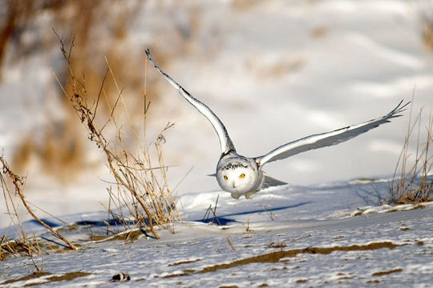
Le vol de la chouette harfang est surprenant : les soies très douces sur leurs ailes font que leur vol reste toujours très silencieux... rendant leur observation plus difficile.

Slide 23
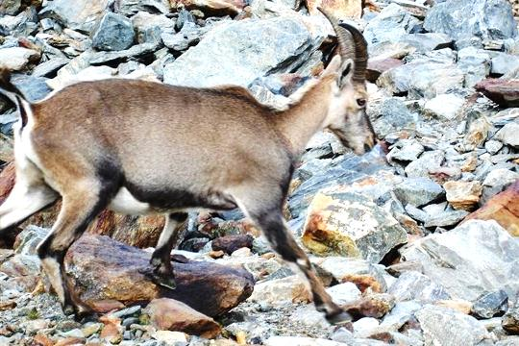
Les courtes pattes du bouquetin ne l'empêchent pas d'aller vite et surtout, de ne pas tomber lorsqu'il court le long de pentes escarpées.

Slide 24
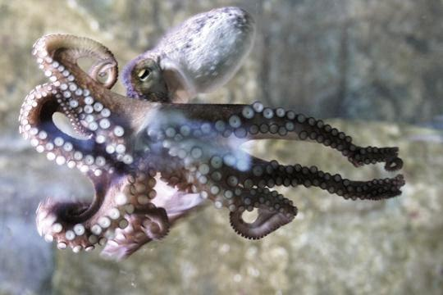
Pour avancer, la pieuvre se propulse, tel un avion à réaction, et si elle veut se protéger d'un indésirable, elle n'hésite pas à lâcher un nuage d'encre en prenant la fuite.

Slide 25
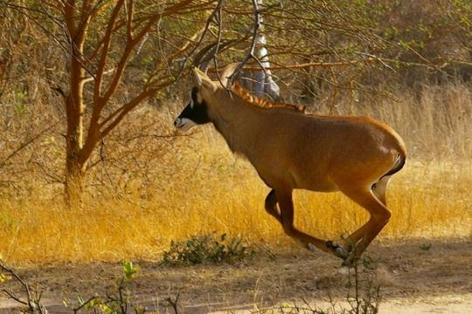
L'antilope rouanne est aussi surnommée antilope cheval en partie à cause de sa crinière, mais aussi parce qu'il s'agit de l'une des plus grosses antilopes d'Afrique.
Comme ses cousines, elle s'enfuit très rapidement au moindre danger.

Slide 26
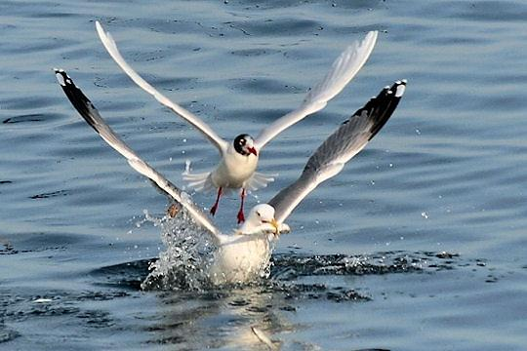
Qui finira par manger le poisson ? Ces deux mouettes semblent disputer une course gagnée d'avance.
Elles sont aussi reconnues comme voleuses notoires, n’hésitant pas à chiper sans vergogne de la nourriture des mains des touristes.

Slide 27
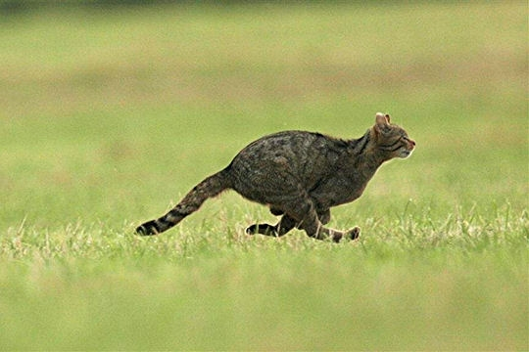
Rien ne semble plus arrêter ce chat sauvage, mis en fuite par le bruit assourdissant d'un tracteur.

Slide 28
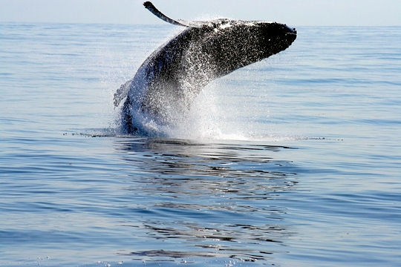
La baleine à bosse réalise de très spectaculaires sauts hors de l'eau, qui ont pour objectif d'impressionner les femelles lors de la période de reproduction.
Celle-ci a été aperçue au large de l'Australie.

Slide 29
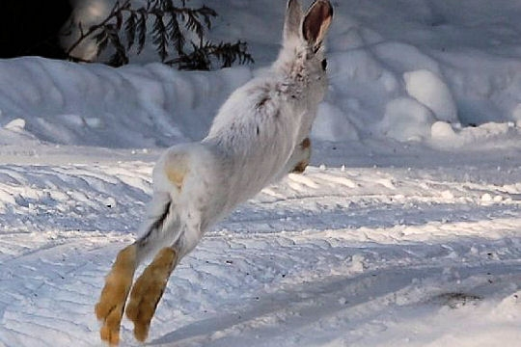
Le lièvre arctique, qu'on trouve comme ici au Québec, est doté de griffes lui permettant de gratter la neige afin d'y trouver sa nourriture.
Saut de lièvre arctique.

Slide 30
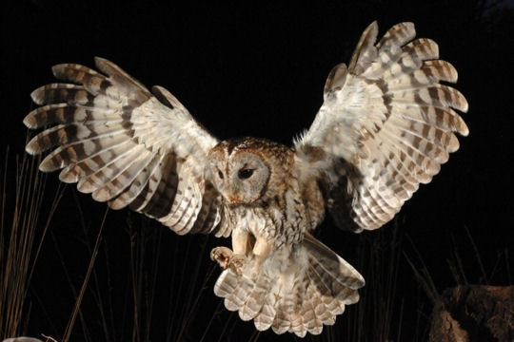
Appelée aussi chat-huant, ce rapace nocturne, très répandu en Europe, est reconnaissable grâce à sa silhouette trapue et son plumage tacheté.

Slide 31
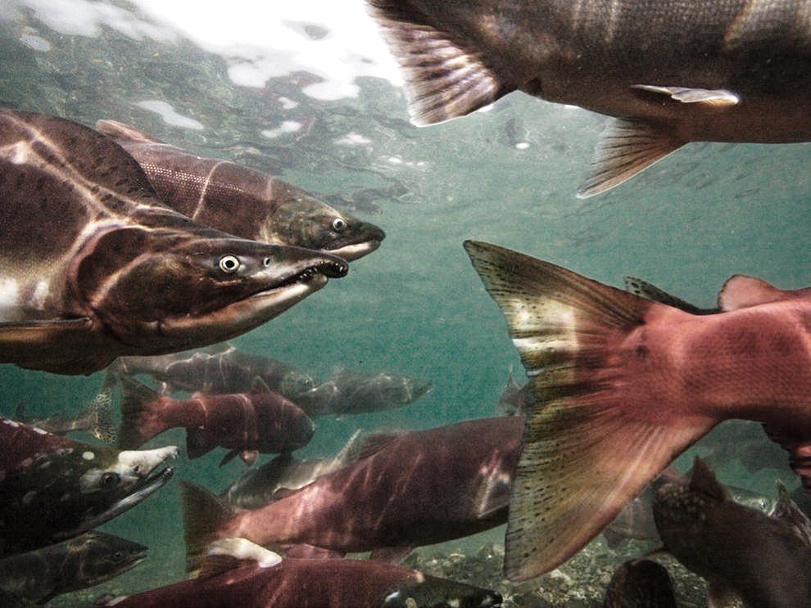
Le saumon poussé par son instinct, parcourt des milliers de kilomètres et remonte même de tout petits ruisseaux.
Champion de nage à contre-courant, il franchit des cascades de trois mètres ou traverse même des routes en profitant des inondations.

Slide 32
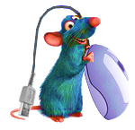
Fin
Musique : Delibes
Duo des fleurs (extrait de Lakmé)
Lorsqu'ils sont dans la nature, les animaux ont un instinct qui les pousse à fuir en cas de menace imminente ou à accélérer illico en cas de besoin.
La nature a doté chacun d'attributs différents qui leur permettent rapidement de prendre les devants :
des bonds pour le chevreuil, un vol très rapide pour les insectes, des ailes immenses pour les oiseaux, une force de propulsion incroyable pour la baleine ou la pieuvre.......
Il est d'autant plus difficile de capter ces moments en photo qu'ils sont brefs et imprévisibles.
Chris – décembre 2011

Slide 33


Je fais partie des + de 200 créateurs de PPSMANIA, tous bénévoles.
Vous trouverez tous mes pps ici http://www.ppsmania.fr/author/chris/?submit=OK
http://ppsmania.fr
Chris vous remercie de votre visite
Clic gauche pour sortir
Notes:
33

